Slide 1

Czym jest niska emisja oraz plan gospodarki niskoemisyjnej?
Wykonawca:
DAAR-BUD
Danuta i Artur Kowalscy s.c.
www.daar-bud.pl
Prezentacja zrealizowana w ramach projektu opracowywania
Planu Gospodarki Niskoemisyjnej dla Gminy Radomyśl Wielki

Slide 2
PLAN PREZENTACJI
1. Wprowadzenie do zagadnień ochrony klimatu.
- pojęcia: niska emisja, przyczyny i skutki niskiej emisji, efekt cieplarniany, globalne zmiany klimatyczne, jakość powietrza atmosferycznego w Polsce, województwie, powiecie, gminie; gospodarka niskoemisyjna, sposoby walki z niską emisją.
- podstawy prawne do walki z niską emisją: Ramowa Konwencja Narodów Zjednoczonych w sprawie zmian klimatu, Protokół z Kioto, Pakiet klimatyczno-energetyczny, System handlu uprawnieniami do emisji, Polityka klimatyczna Polski do 2020 r., Narodowy Program Rozwoju Gospodarki Niskoemisyjnej, ustawa antysmogowa.
2. Plan Gospodarki Niskoemisyjnej.
- co to jest PGN, jakie ma cele, co zawiera, jak wygląda jego struktura (najlepiej zalecana przez NFOŚiGW), zakres PGN, właściwości PGN, uczestnicy pGn, monitoring PGN, wskaźniki monitorowania PGN.
3. Metodologia sporządzania inwentaryzacji emisji.
- na czym polega inwentaryzacja CO₂, skąd zostały wzięte dane do inwentaryzacji, metodyka obliczeń emisji.
4. Źródła finansowania PGN.
- wszystkie programy, z których można pozyskać środki na realizację zadań z zakresu gospodarki niskoemisyjnej, czyli: RPO, POIŚ, PROW, NFOŚiGW, WFOŚiGW, LIFE, Środki norweskie.

Slide 3

Na początek

Slide 4
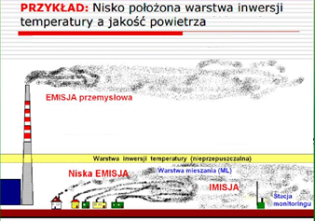
Podstawowe pojęcia
Niska emisja - są to źródła emisji szkodliwych gazów i pyłów, których wylot umiejscowiony jest na niskiej wysokości nad poziomem gruntu (do ok. 30 m) powodujące znaczne pogorszenie jakości powietrza w skali lokalnej.

Slide 5
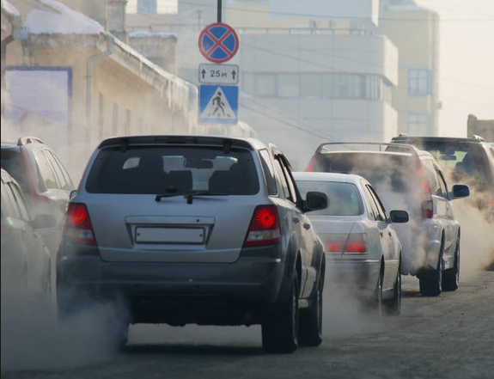
Przyczyny i skutki niskiej emisji
• Przyczyny (ogólne):
Nieefektywne spalanie węgla w kotłowniach i piecach grzewczych
Wykorzystanie do ogrzewania w piecach, węgla niskiej jakości
Spalanie śmieci w przydomowych piecach grzewczych
Spaliny samochodowe

Slide 6
Przyczyny i skutki niskiej emisji
Przyczyny (szczegółowe):
spalanie paliw stałych w nieefektywnych energetycznie i wysokoemisyjnych urządzeniach grzewczych małej mocy. To nie tylko paliwa, a technologie są odpowiedzialne za emisję zanieczyszczeń. Nawet gaz ziemny - propan-butan -nieodpowiednio spalany będzie dawać wysokie emisje pyłów PM 10 i PM 2,5 (sadzy) i WWA (w tym BaP).
brak krajowych uregulowań prawnych w odniesieniu do standardów emisji z instalacji spalania paliw stałych o mocy poniżej 1 MW,
brak uregulowań w odniesieniu do jakości paliw stałych, przede wszystkim węgla,
wysokie zapotrzebowanie na ciepło pomieszczeń mieszkalnych, głównie w starych budynkach wykonanych przestarzałą techniką budowlaną,
niska świadomość społeczna o wysokiej szkodliwości zanieczyszczeń, pochodzących ze „złego" spalania paliw stałych, dla zdrowia ludzi i środowiska,
brak informacji o najnowszych kotłach c.o. oszczędzający paliwo stałe (węgiel, drewno) i o małych wskaźnikach emisji toksycznych zanieczyszczeń,
uwarunkowania społeczne i ekonomiczne.

Slide 7
Przyczyny i skutki niskiej emisji
2. Skutki:
kwaśne deszcze -na Śląsku pojawia się najwięcej kwaśnych deszczy silnie zanieczyszczających glebę i wodę, oddziałujących pośrednio na stan środowiska naturalnego tego rejonu;
zawartość CO2 w powietrzu - powietrze na Śląsku zawiera ok. 1/3 całości wyemitowanego w Polsce dwutlenku węgla;
smog - pojawia się on bardzo często (szczególnie zimą) w wielu miastach województwa śląskiego;
zwiększenie ilości chorych (w tym przewlekle) na choroby układu oddechowego.

Slide 8
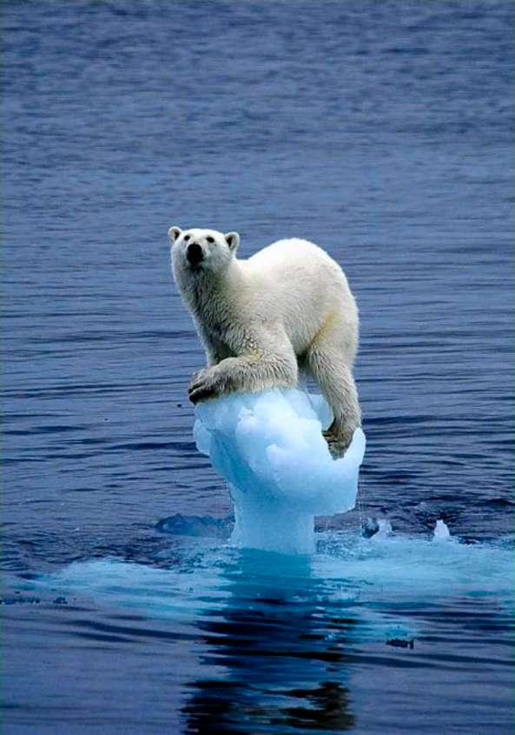
Efekt Cieplarniany

Slide 9
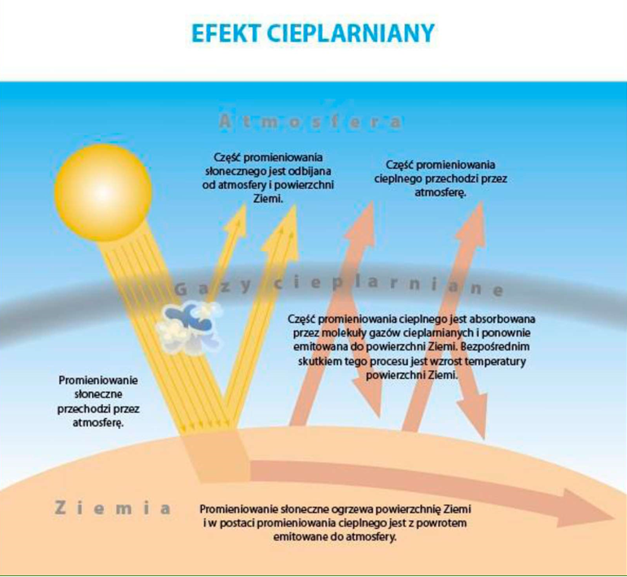
http://www.zst.edu.pl/html/ekologia/efekt.jpg

Slide 10
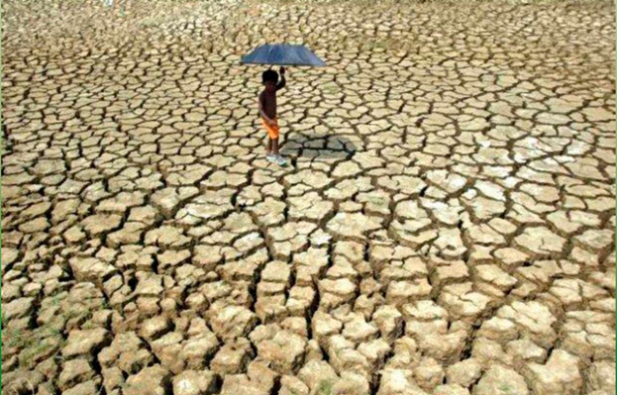
Globalne zmiany klimatyczne

Slide 11
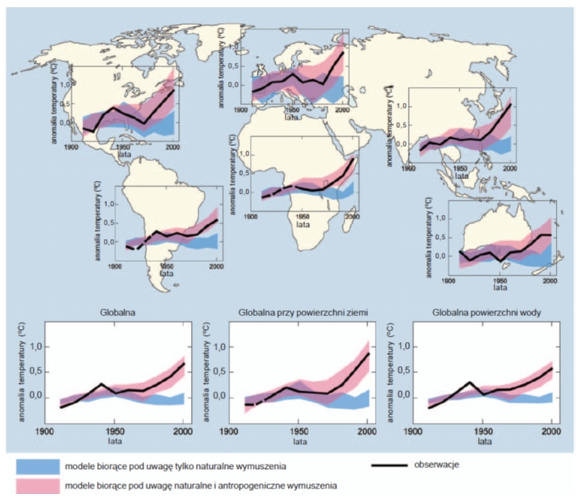
http://klimada.mos.gov.pl/adaptacja-do-zmian-klimatu/globalne-procesy/

Slide 12
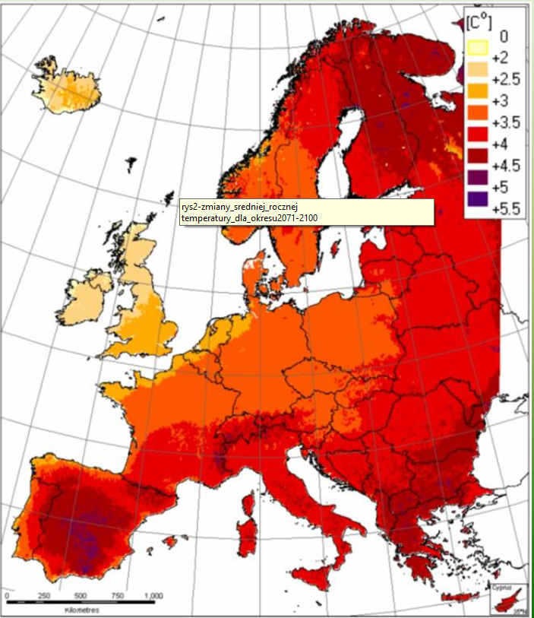
Zmiany średniej rocznej temperatury dla okresu 2071 – 2100 /projekt Peseta – http://peseta.jrc.es/

Slide 13
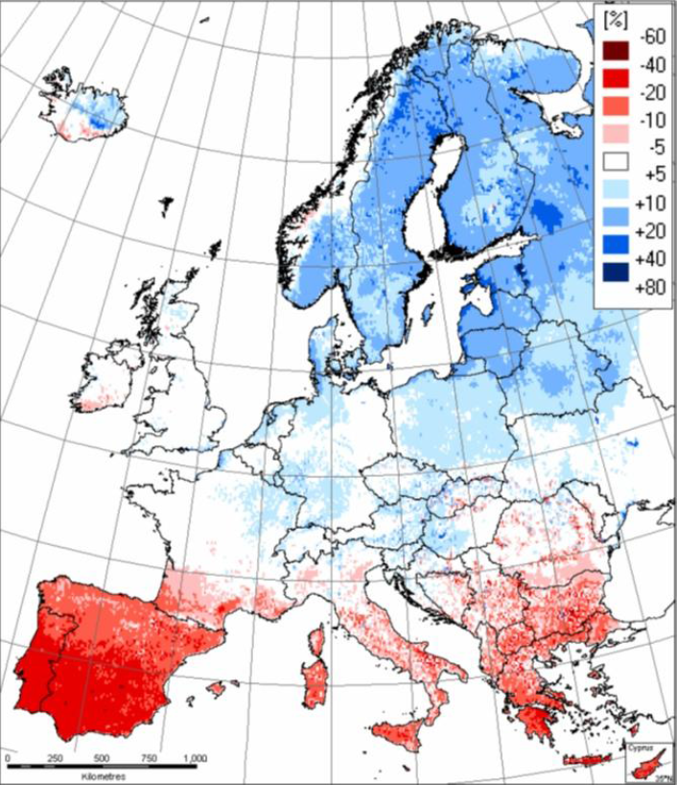
Zmiany średniej rocznej sumy opadów w okresie 2071-2100 (źródło jw.)

Slide 14
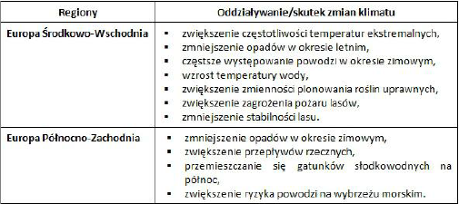
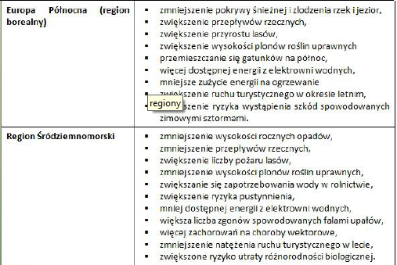
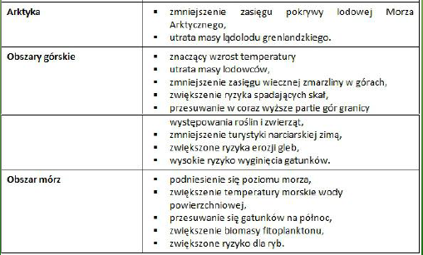

Slide 15
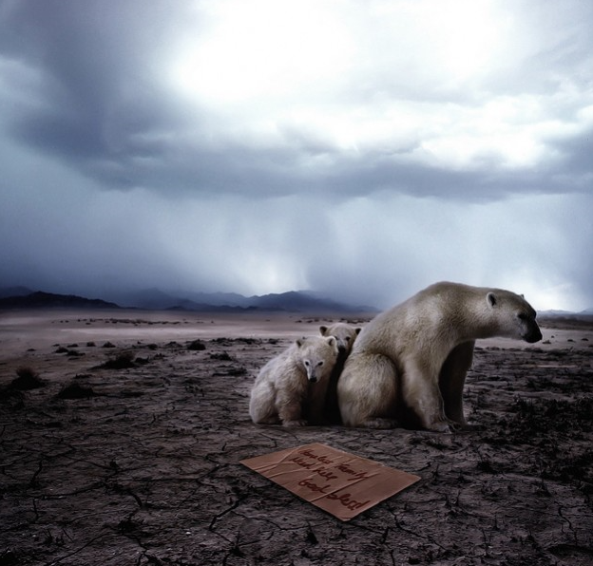
Skutki zmian
Zanik lodu arktycznego
Wzrost poziomu morza
Skrajne wydarzenie pogodowe
Wymieranie gatunków
„Nowe choroby"
Wzrost śmiertelności
Koszty
http://losyziemi.pl/kolejna-teoria-dotyczaca-zmian-klimatu-zmniejsza-sie-roznica-temperatur-miedzy-biegunami-a-rownikiem

Slide 16
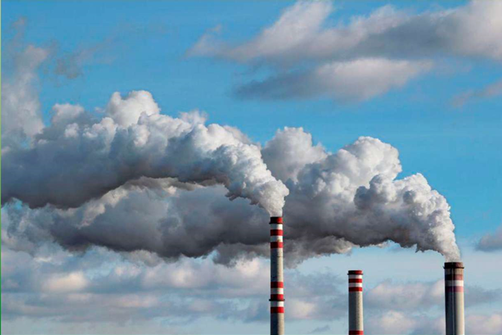
Jakość powietrza

Slide 17
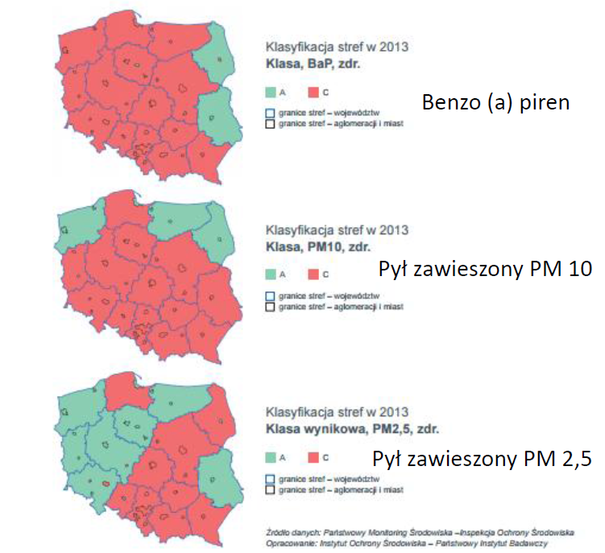
W Polsce
W Polsce jakość powietrza kształtują przede wszystkim źródła komunalno-bytowe i transport drogowy
Skutkiem relatywnie dużej emisji zanieczyszczeń do powietrza są regularne
przekroczenia stężeń dopuszczalnych (patrz kartogram)
Jakość powietrza najistotniejsza jest w obszarach miejskich

Slide 18
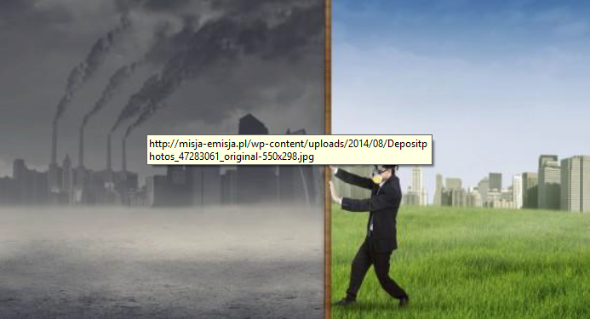
Gospodarka niskoemisyjna

Slide 19

• Gospodarka niskoemisyjna to taka działalność człowieka, która przynosi zysk inwestorom wzrost gospodarczy krajowi i znaczną redukcję emisji CO2
• Istotą Programu jest zapewnienie korzyści ekonomicznych, społecznych i środowiskowych (zgodnie z zasadą zrównoważonego rozwoju) płynących z działań zmniejszających emisje, osiąganych m.in. poprzez wzrost innowacyjności i wdrożenie nowych technologii, zmniejszenie energochłonności, utworzenie nowych miejsc pracy, a w konsekwencji sprzyjających wzrostowi konkurencyjności gospodarki.
http://naszebialki.pl/odnawialne-zrodla-energii-gminie-siedlce/

Slide 20
Cel główny
Rozwój gospodarki niskoemisyjnej przy zapewnieniu zrównoważonego rozwoju kraju
Cele szczegółowe
1) Rozwój niskoemisyjnych źródeł energii,
2) Poprawa efektywności energetycznej,
3) Poprawa efektywności gospodarowania surowcami i materiałami,
4) Rozwój i wykorzystanie technologii niskoemisyjnych,
5) Zapobieganie powstawaniu oraz poprawa efektywności gospodarowania odpadami
6) Promocja nowych wzorców konsumpcji.

Slide 21
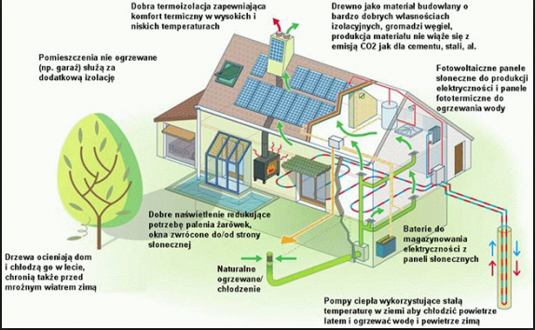
Przykład gospodarki niskoemisyjnej
C/ut"* otweMru
Alarm przeci*poza/owy
Zaaine sletMrarw
oto«uęa
http://dom-energooszczedny.info.pl

Slide 22

Sposoby walki z niską emisją
http://redis.planergia.pl/

Slide 23
Wymiana kotła grzewczego
Zmniejszenie indywidualnych piecy np.
w mieszkaniach na piece kaflowe poprzez podłączenie do PEC-u
Nie spalanie śmieci
Termomodernizacja
Filtry na kominy
OZE
Energooszczędna jazda

Slide 24

Podstawa prawna do walki
z niską emisją

Slide 25
Podstawowe dokumenty
Ramowa konwencja Narodów Zjednoczonych w sprawie zmian klimatu (ang: United Nations Framework Convention on Climate Change - UNFCCC lub FCCC) - umowa międzynarodowa określająca założenia międzynarodowej współpracy dotyczącej ograniczenia emisji gazów cieplarnianych odpowiedzialnych za zjawisko globalnego ocieplenia. Konwencja podpisana została podczas Konferencji Narodów Zjednoczonych na temat Środowiska i Rozwoju popularnie zwanej Szczytem Ziemi w 1992 w Rio de Janeiro.
Protokół z Kioto - traktat międzynarodowy uzupełniający Ramową Konwencję Narodów Zjednoczonych w sprawie zmian klimatu (United Nations Framework Convention on Climate Change) i jednocześnie międzynarodowe porozumienie dotyczące przeciwdziałania globalnemu ociepleniu. Został wynegocjowany na konferencji w Kioto w grudniu 1997. Traktat wszedł w życie 16 lutego 2005 roku, trzy miesiące po ratyfikowaniu go przez Rosję 4 listopada 2004. Traktat funkcjonujący od 16 lutego 2005 wygasł z dniem 31 grudnia 2012. Unia Europejska i Norwegia, Islandia, Monako, Szwajcaria i Liechtenstein zrzeszone w Europejskim Obszarze Gospodarczym zobowiązały się przedłużyć swoje zobowiązania wynikające z Traktatu do roku 2020. Zaproponowany przez Komisję Europejską 6 listopada 2013 nowy Traktat w formie poprawki (Doha amendment) do Traktatu z Kioto nie został jeszcze ratyfikowany przez Unię Europejską.

Slide 26
Pakiet energetyczno-klimatyczny (znany także jako pakiet klimatyczny, pakiet „3x20" lub „20-2020") jest zbiorem wiążących ustaw mających na celu zapewnienie realizacji założeń Unii Europejskiej dotyczących przeciwdziałania zmianom klimatycznym. Rada UE na spotkaniach w dniach 8-9 marca 2007 roku, przyjęła nowe założenia dotyczące przeciwdziałania zmianom klimatycznym, bardziej ambitne niż te zawarte w protokole z Kioto. Plan potocznie zwany „3x20" w rzeczywistości zawierał w sobie 4 propozycje, mówiące o tym, że do 2020 r. UE:
- dokona redukcji o 20% emisji gazów cieplarnianych w stosunku do poziomu emisji z 1990 r.,
- zwiększy udział zużycia energii pochodzącej z odnawialnych źródeł energii do 20%,
- zwiększy o 20% efektywność energetyczną w stosunku do prognoz na rok 2020,
- zwiększy o co najmniej 10% udział biopaliw w ogólnym zużyciu paliw transportowych.
Europejski System Handlu Emisjami (UE ETS) - znany także jako "wspólnotowy rynek uprawnień do emisji dwutlenku węgla (CO2)" lub system ETS. Jest pierwszym i największym systemem handlu emisjami CO2 na świecie. UE ETS jest dzisiaj jedynym rynkiem emisji CO2 opartym na wiążącym krajowym i regionalnym ustawodawstwie (dyrektywa ETS Unii Europejskiej)
Polityka klimatyczna Polski - Polityka klimatyczna Polski jest istotnym, integralnym elementem polityki ekologicznej państwa. W zakresie łagodzenia zmian klimatu stanowi jeden z przykładów praktycznego realizowania zasady zrównoważonego rozwoju, ze względu na ogromny wpływ na stan globalnej równowagi w środowisku przyrodniczym, kształtowanej w cyklach wieloletnich. 3.1. Cel strategiczny polityki Celem strategicznym polityki klimatycznej jest Włączenie się Polski do wysiłków społeczności międzynarodowej na rzecz ochrony klimatu globalnego poprzez wdrażanie zasad zrównoważonego rozwoju, zwłaszcza w zakresie poprawy wykorzystania energii, zwiększania zasobów leśnych i glebowych kraju, racjonalizacji wykorzystania surowców i produktów przemysłu oraz racjonalizacji zagospodarowania odpadów, w sposób zapewniający osiągnięcie maksymalnych, długoterminowych korzyści gospodarczych, społecznych i politycznych.

Slide 27
Narodowy Program Rozwoju Gospodarki Niskoemisyjnej - podstawa przygotowania NPRGN jest konieczność stworzenia ram dla budowy w dłuższej perspektywie optymalnego modelu nowoczesnej materiało- i energooszczędnej gospodarki zorientowanej na innowacyjność i zdolnej do konkurencji na europejskim i globalnym rynku. Istotą Programu jest pobudzenie zmian skutkujących transformacją polskiej gospodarki w kierunku niskoemisyjnym przy zachowaniu zasady zrównoważonego rozwoju. Do Programu włączone zostały tylko te rozwiązania, które prowadząc do obniżenia emisyjności, będą jednocześnie wspierać rozwój gospodarczy i wzrost jakości życia społeczeństwa.
Celem głównym NPRGN jest rozwój gospodarki niskoemisyjnej przy zapewnieniu zrównoważonego rozwoju kraju.
Celami szczegółowymi NPRGN są:
- niskoemisyjne wytwarzanie energii;
- poprawa efektywności gospodarowania surowcami i materiałami, w tym odpadami;
- rozwój zrównoważonej produkcji - obejmujący przemysł, budownictwo i rolnictwo;
- transformacja niskoemisyjna w dystrybucji i mobilności;
- promocja wzorców zrównoważonej konsumpcji.
Ustawa antysmogowa - „Sejmiki będą mogły uchwalić zakaz stosowania określonych instalacji, w których następuje spalanie. Uchwała będzie musiała jednak określić np. granice obszaru objętego ograniczeniami. Poza tymi wymogami uchwała będzie mogła też ustalić czas obowiązywania ograniczeń w ciągu roku. Samorządy będą mogły określić rodzaje podmiotów bądź instalacji, które będą wyłączone z ograniczeń lub zakazów „

Slide 28

CZYM SĄ PLANY GOSPODARKI
NISKOEMISYJNEJ?

Slide 29

DEFINICJA
Plan gospodarki niskoemisyjnej - dokument o charakterze strategicznym, który określa cele strategiczne i szczegółowe dochodzenia do gospodarki niskoemisyjnej na poziomie lokalnym
http://redis.planergia.pl/

Slide 30
CEL
wsparcie realizacji pakietu klimatyczno-energetycznego 2020 oraz jakości powietrza tj.:
redukcji emisji gazów cieplarnianych,
zwiększenia udziału energii pochodzącej z źródeł odnawialnych,
redukcji zużycia energii finalnej,
poprawy jakości powietrza na obszarach, na których odnotowano przekroczenia jakości poziomów dopuszczalnych stężeń w powietrzu i realizowane są programy (naprawcze) ochrony powietrza (POP) oraz plany działań krótkoterminowych (PDK).

Slide 31
ZAŁOŻENIA
Finansowanie: Fundusz Spójności w 85%
Beneficjenci: Jednostki Samorządu Terytorialnego lub Związki Gmin
Zakres działań: całość obszaru geograficznego gminy/gmin,
Zaangażowane podmioty: producenci i/lub odbiorcy energii
Działania pomocnicze: wspieranie produktów i usług efektywnych energetycznie (np. zamówienia publiczne) oraz podjęcie działań mających wpływ na zmiany postaw konsumpcyjnych użytkowników energii (współpraca z mieszkańcami i zainteresowanymi stronami, działania edukacyjne).
Każdy Plan Gospodarki Niskoemisyjnej powinien wykazywać spójność z nowotworzonymi bądź aktualizowanymi założeniami do planów zaopatrzenia w ciepło, chłód i energię elektryczną bądź paliwa gazowe (lub założeniami do tych planów) i programami ochrony powietrza.

Slide 32
Korzyści
Gminy, które opracowały PGN mogą się ubiegać o udział w programach, których celem jest pozyskanie dofinansowania na działania takie jak:
termomodernizacje budynków
wdrażanie Odnawialnych Źródeł Energii
działania z zakresu modernizacji transportu publicznego (zmniejszające emisję)
dodatkowe korzyści:
- oszczędności dla budżetu gminy wynikające z optymalizacji zużycia energii, - poprawy jakości powietrza na terenie gminy,
- pozytywnego efektu wizerunkowego, jako gminy odpowiedzialnej, realizującej prośrodowiskową i rozwojową politykę z myślą o lokalnej społeczności w długoterminowej perspektywie.

Slide 33
Działania
1) baza inwentaryzacji CO₂, gazów i pyłów na terenie gminy;
2) zidentyfikowanie obszarów problemowych w gminie;
3) zaproponowanie działań krótko/średnio i długookresowych (na cały okres objęty planem);
4) monitoring;

Slide 34
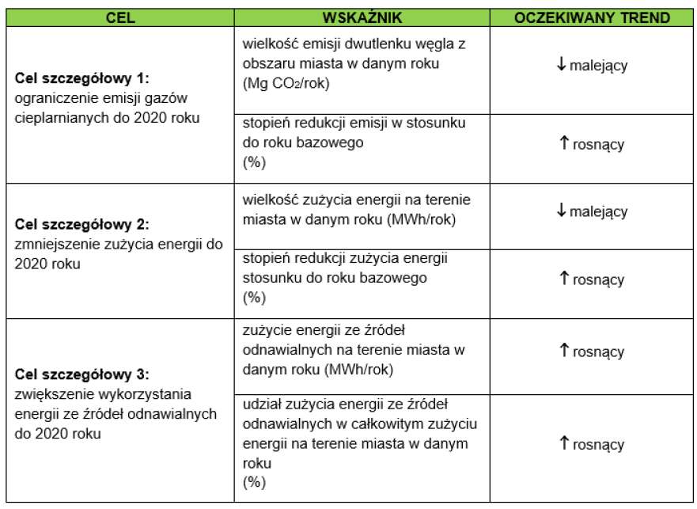
Monitoring realizacji

Slide 35
Monitoring realizacji
prowadzenie stałego monitoringu jest konieczne dla śledzenia postępów we wdrażaniu PGN i osiąganiu założonych celów w zakresie ograniczenie emisji CO₂ i zużycie energi finalnej,
na tej podstawie będą mogły być wprowadzane ewentualne poprawki.
system monitoringu i oceny realizacji PGN wymaga:
systemu gromadzenie i selekcjonowania informacji,
systemu analizy zebranych danych i raportowania .

Slide 36

Metodologia
Ankietyzacja
Baza Danych Lokalnych
Dostawcy energii
Metodologia obliczeń
Informacje ogólno-dostępne
http://www.wola-krzysztoporska.pl/plan-gospodarki-niskoemisyjnej-ankieterzy-odwiedza-mieszkancow/

Slide 37
Finansowanie działań
• REGIONALNE PROGRAMY OPERACYJNE
• PROGRAM OPERACYJNY INFRASTRUKTURA I ŚRODOWISKA
• PROGRAM ROZWOJU OBSZARÓW WIEJSKICH
• NFOŚiGW -program RYŚ - termomodernizacja domów jednorodzinnych (2015 - 2023)
• WFOŚiGW - program Kawka
• LIFE
• Środki norweskie

Slide 38
Dziekuję za uwagę

